Slide 1
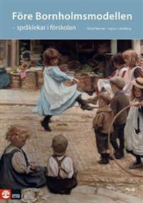
Bornholmsmodellen
Materialet har funnits sedan mitten 1980 – talet och utarbetades från början av professor Ingvar Lundberg. Jörgen Frost, Anette Amtorp och Karen Troest som alla är från Bornholm, breddade materialet och flera lekar tillkom.
Detta material ingick i en stor undersökning på Bornholm och Jylland. Frågan för forskarna var: Finns det en språklig förmåga?
Före studien fanns det ingen skillnad i språkförståelse och bokstavsförståelse mellan referensgrupperna.
Det genomfördes dagliga språkövningar i genomfördes i förskoleklass på Bornholm.
När materialet jämfördes mellan Bornholm och Jylland visade det sig att:
Barn utan läs och skrivsvårigheter
Utveckling Barn med läs och skrivsvårigheter

Slide 2
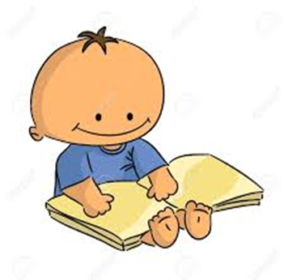
Varför arbeta efter Bornholmsmodellen?
Forskning tyder på att fonologisk medvetenhet kan förebygga senare läs- och skrivsvårigheter hos barn och detta kan göras genom systematiska språklekar.
Det är ändå inte enbart de dagliga språklekarna med en återkommande struktur av upprop – ramsa – språklek – sånglek – avslutning som gör barn mogna för läsning. Speciellt språksvaga barn har också behov av att bekanta sig med skriftspråket. Det är därför viktigt att ge dessa barn möjligheten att få erfarenhet av skriftspråket.
Forskning visar att en kombination av språklekar och preskrivning (kallas även lekskrivning) stärker de svaga eleverna. Preskrivning går ut på att barnen, till teckningar, skriver på sitt eget sätt utan att de har full kännedom om skriftspråket. Barnen berättar därefter vad de ”skrivit”.
Målet i förskolan ska enligt Bornholmsmodellen inte vara att lära ut bokstäverna.
Däremot ska barnen lära sig känna igen språkljud och förstå talspråkets formsida och
också förhållandet mellan språkljud och bokstäver.
De barn som behöver det mest tillgodogör sig det bäst!

Slide 3
Vi bidrar tillsammans till ett rikt språk och goda läsare….
FÖRÄLDRAR
Ge ord
BIBLIOTEK
Tillhandahålla böcker m m
GRUNDSKOLA
Samtal
FÖRSKOLA
Ge ord
Presentera böcker m m
Utbilda o inspirera föräldrar o personal
Föreslå lämplig textnivå
Läsundervisning
Läsa olika typer av text
Föreslå lämplig textnivå
Faktatext
Temaarbete
Samtal
Rim och ramsor
Läsa bilderböcker, sagor, berättelser…
Samtal
Läsa bilderböcker, sagor, temaböcker, berättelser…
Språklekar
Temaarbete

